Slide 1
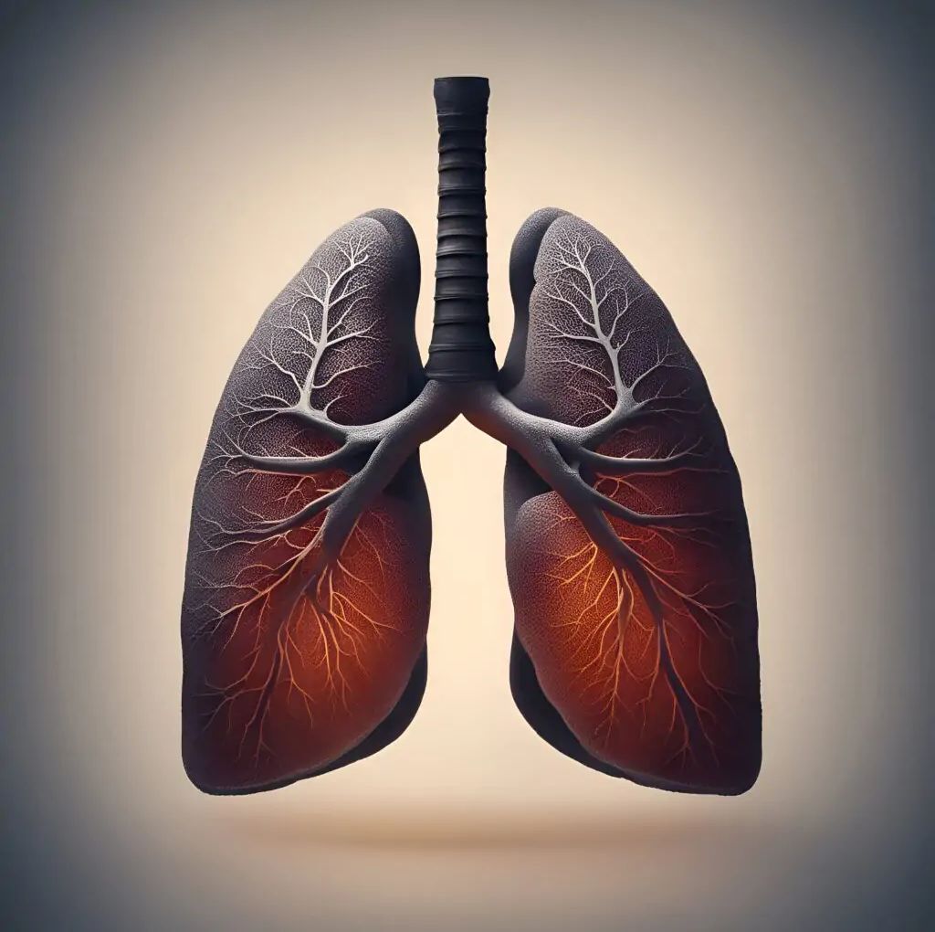
Apparato Respiratorio

Slide 2
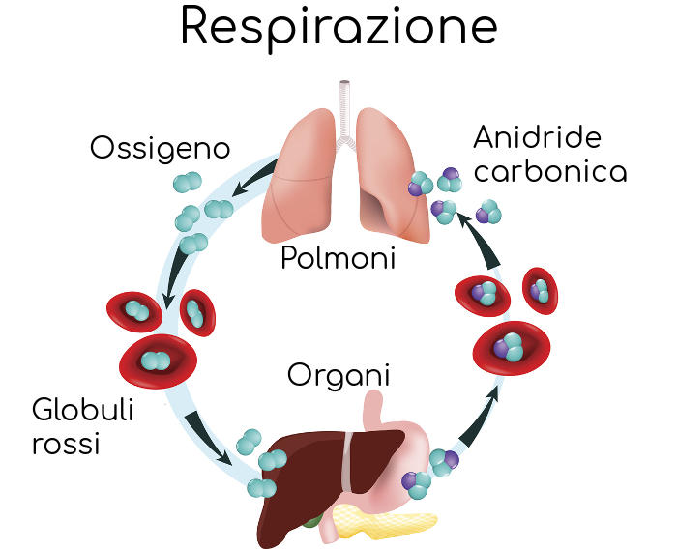
LA RESPIRAZIONE
La respirazione è la funzione che serve a far entrare nel nostro corpo l’ossigeno necessario alle cellule per poter demolire le sostanze nutritive e per ricavarne energia indispensabile per vivere.
Le fasi della respirazione sono tre:
la respirazione esterna o polmonare: Questo processo, regola l’entrata e l’uscita dell’aria nel nostro corpo grazie all’inspirazione e l’espirazione;
lo scambio di gas: L’ossigeno una volta arrivato nei polmoni, viene prelevato dai globuli rossi del sangue e portato in tutto il corpo. L’anidride carbonica, invece, passa dalle cellule al sangue e dal sangue ai polmoni per poi essere espulsa;
la respirazione interna o cellulare: Avviene all’interno delle cellule, e grazie all’ossigeno permette di ricavare, dal cibo, l’energia necessaria per vivere.
Seguiamo ora l’aria che respiriamo nel suo percorso verso i polmoni

Slide 3
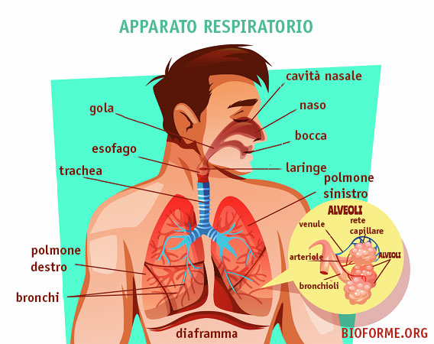
Giunta nel naso grazie ai peli nasali e al muco prodotto dalle cellule mucipare, l’aria viene filtrata e quindi purificata dalle impurità come il pulviscolo atmosferico, inoltre viene riscaldata e resa umida. Il naso è una prima protezione a tutto il sistema respiratorio, cosa che non avviene se l’aria entra dalla bocca.
L’aria arriva poi alla faringe, che è collegata con il naso e con la bocca.
La faringe è un organo sia dell’apparato digerente che respiratorio, quindi attraverso esso passerà sia il cibo che l’aria. Quindi possiede una valvola, chiamata epiglottide, che chiude l’apertura della laringe quando ingeriamo il cibo e invece aperta quando inspiriamo.
L’aria passa poi alla laringe, un organo a forma d’imbuto rovesciato.
Essa serve anche per la fonazione, cioè per emettere suoni.
Infatti, all’interno della laringe sono presenti le corde vocali.

Slide 4
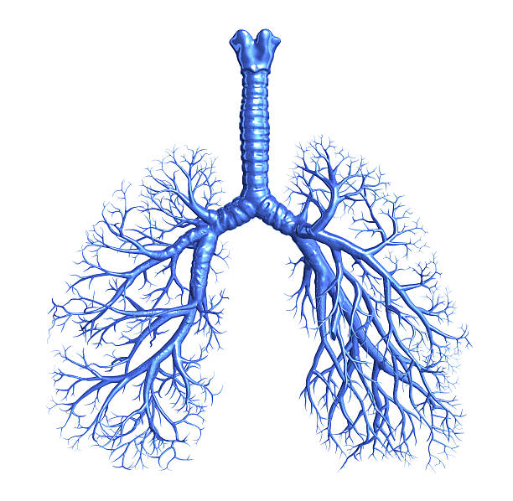
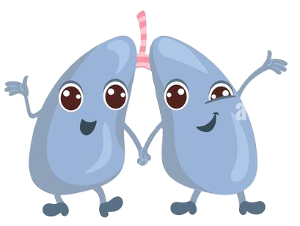
L’albero bronchiale
Alla laringe segue la trachea un tubo flessibile, lungo 10-15 cm. E’ costituita da una ventina di anelli cartilaginei, ed è rivestita da ciglia e da cellule che producono muco. Il movimento delle ciglia favorisce l’eliminazione delle impurità dell’aria inspirata.
La trachea nella sua parte finale si biforca in due grossi rami chiamati bronchi, uno destro e uno sinistro, che a loro volta si dividono in canali più piccoli (bronchioli), che penetrano nei polmoni. L’insieme delle ramificazioni si chiama albero bronchiale.
ATTENTO!!
Gli alveoli polmonari sono piccole sacche d'aria situate alla fine dei bronchioli nei polmoni, e rappresentano la parte finale del sistema respiratorio. La loro funzione principale è lo scambio gassoso tra l'aria e il sangue grazie alle loro pareti sottilissime.
La loro efficienza è cruciale per la respirazione e per garantire che il corpo riceva l'ossigeno necessario e si liberi dell'anidride carbonica.

Slide 5
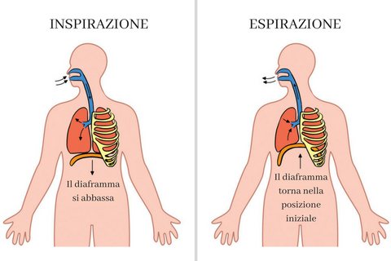
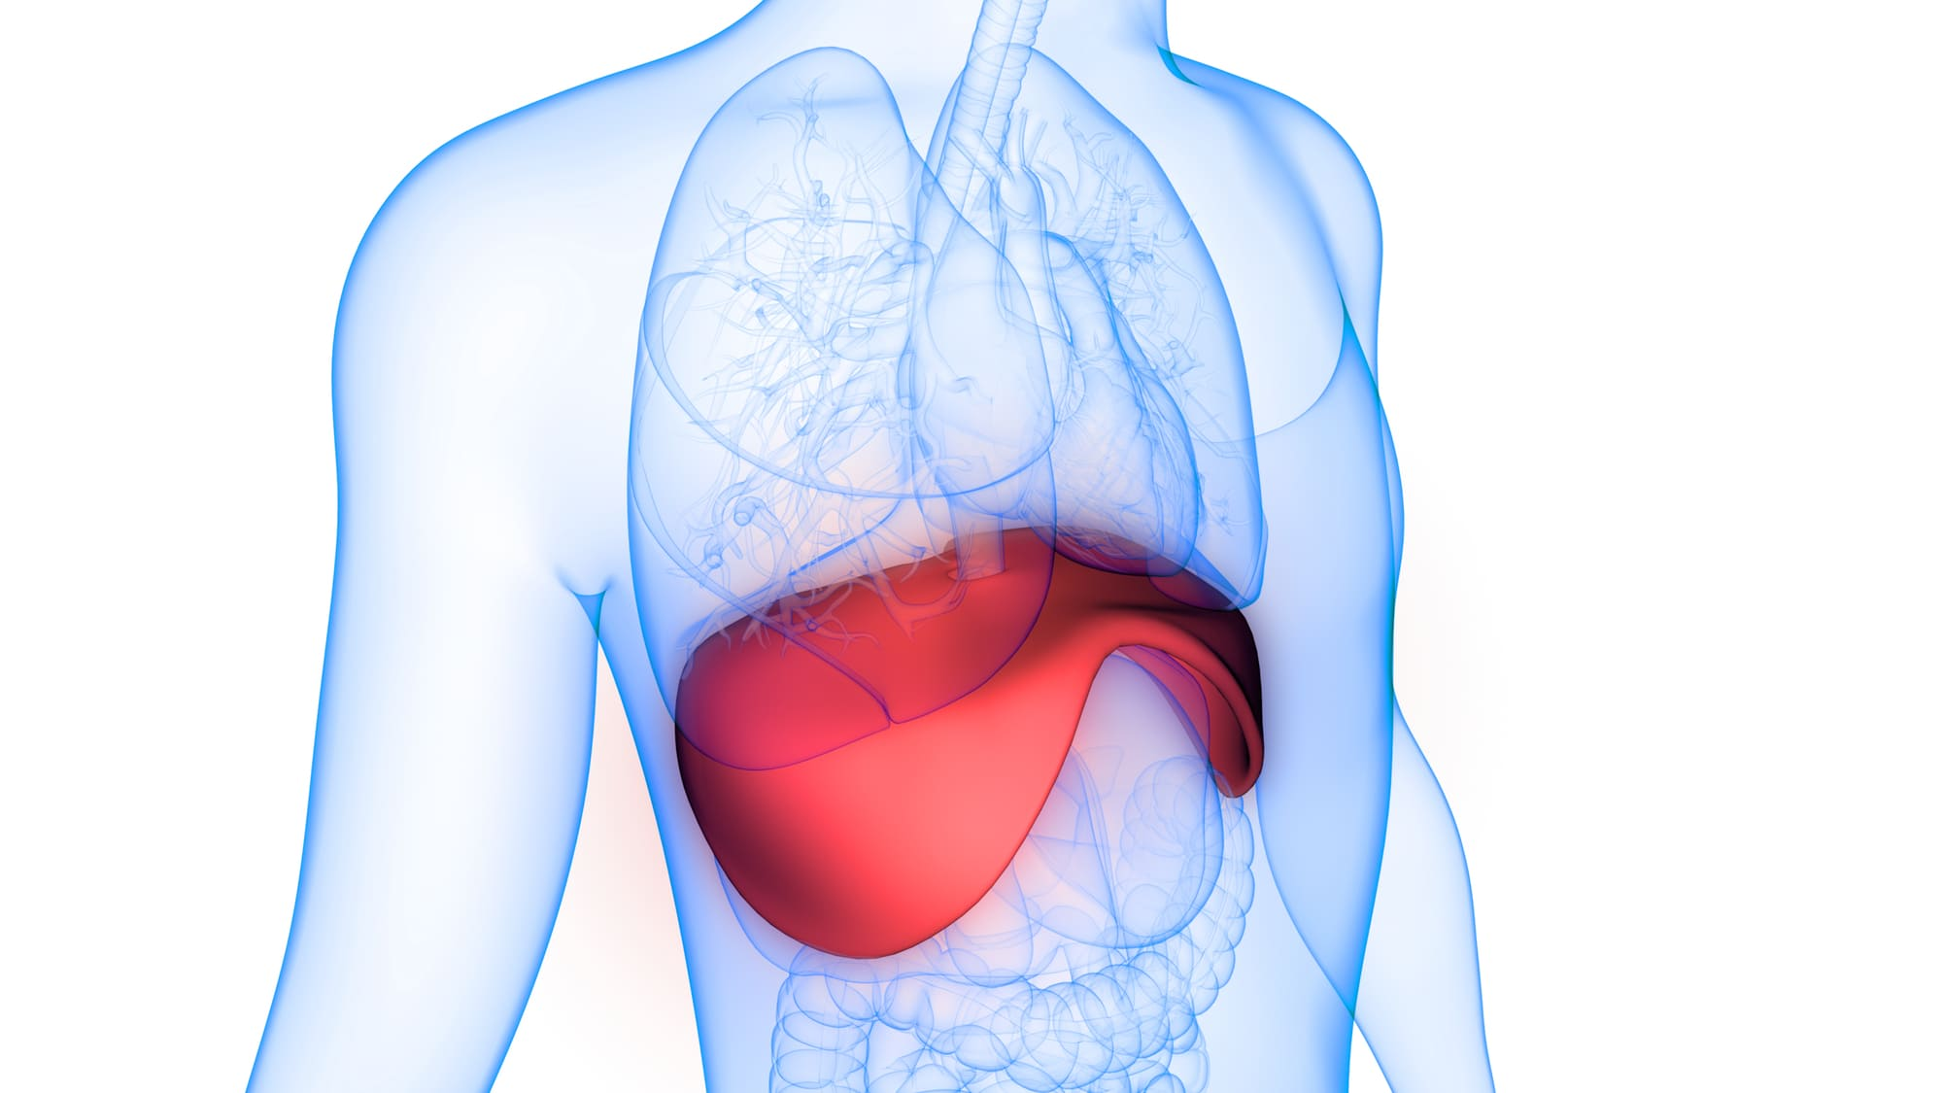
L’aria che respiriamo, quindi, giunge fino ai polmoni, due organi elastici e spugnosi che però non sono in grado di contrarsi da soli perché non presentano fibre muscolari. Sono racchiusi nella cavità toracica, della quale assumono la forma e sono separati dalla cavità addominale attraverso il diaframma.
Il diaframma è un muscolo orizzontale situato alla base dei polmoni che separa il torace dall’addome.
Quando il diaframma si abbassa, il torace si espande e l’aria entra, questa fase è detta inspirazione.
Quando il diaframma s’innalza, il torace si contrae e l’aria esce, l’espirazione.
Il Diaframma

